Slide 1
সবাইকে স্বাগতম

Slide 2
পরিচিতি
শারমিন আক্তার
সহকারী শিক্ষক
ষাইটঘর তেওতা সরকারি প্রাথমিক বিদ্যালয়
শিবালয় ,মানিকগঞ্জ।

Slide 3
পাঠের শিরোনামঃ
ব্রিটিশ শাসন
পাঠ্যাংশ-১৭৫৭সালের
পলাশির যুদ্ধ

Slide 4
এসো একটি গান শুনি

Slide 5
শিখনফল
ব্রিটিশ ঔপনিবেশিক শাসন(শাসনকাল,আগমনের
কারণ,ঔপনিবেশিক শাসনের প্রভাবস্বাধীনতা
আন্দোলন,১৯৪৭ এর স্বাধীনতা)সম্পর্কে
বলতে পারবে।

Slide 6
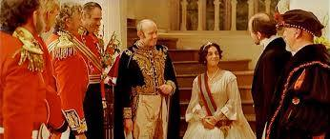
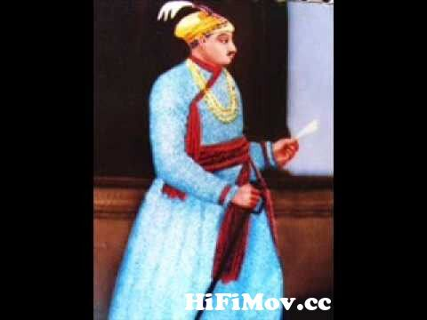
ছবিতে তোমরা কি দেখতে পাচ্ছ?
ব্রিটিশ শাসন আমল
নবাব সিরাজ-উদ-দৌলা

Slide 7
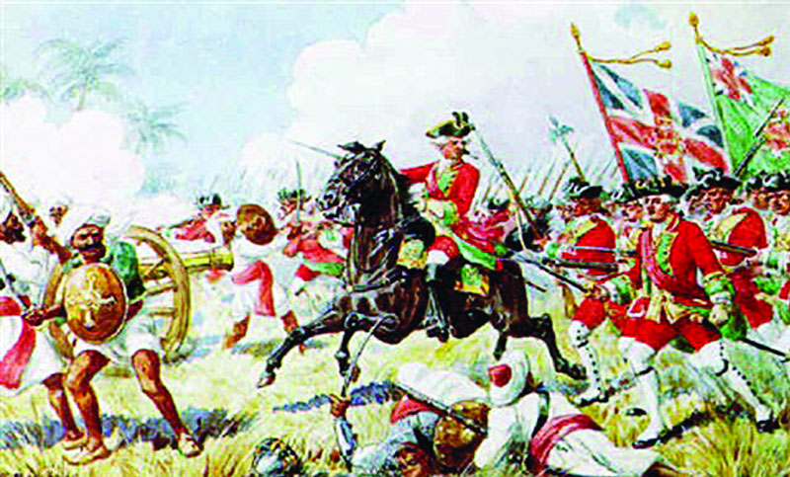
আজকের পাঠ
পলাশির যুদ্ধ

Slide 9
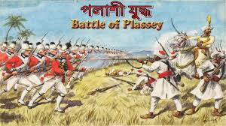

Slide 10
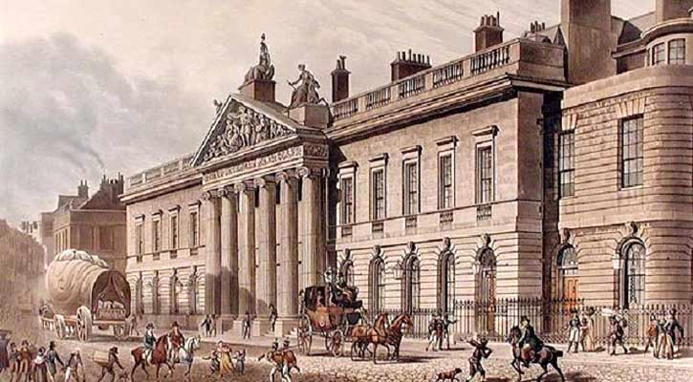
ইংরেজ শাসনের ফলাফল
নবাব পরাজিত হন।
বাংলার স্বাধীনতার সূর্য অস্তমিত হয়।
ইংরেজ তথা ব্রিটিস শাসনের সূচনা হয়।

Slide 11
দলীয় কাজ
১)ইংরেজরা কেন এ
দেশে এসেছিল?২টি
কারণ লিখ।
২)নবাব কেন যুদ্ধে
পরাজিত হয়েছিল?
৩টি কারণ লিখ।

Slide 12
জোড়ায় কাজ
১)কারা নবাবের
বিরুদ্ধে
ষড়যন্ত্র করে? ৩টি
বাক্যে বল।

Slide 13
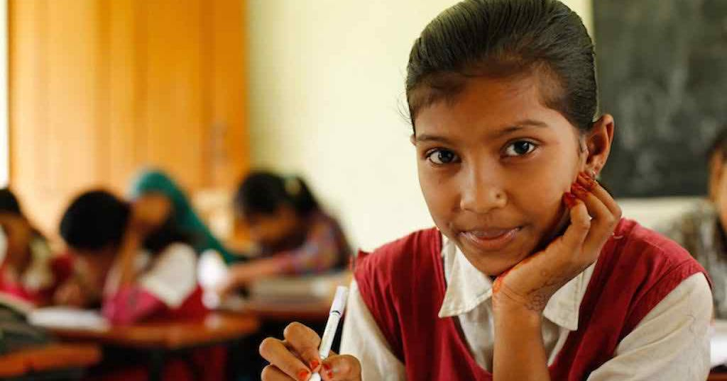
একক কাজ
পলাশির যুদ্ধ
কোথায় হয়েছিল?
এর ৩টি কারণ
লিখ।

Slide 14
মূল্যায়ণ
পলাশির যুদ্ধ কবে কোথায়
সংগঠিত হয়েছিল?পলাশির
যুদ্ধের ৩টি কারণ ও ৩টি
ফলাফল লিখ।

Slide 15
পরিকল্পিত কাজ
কয়টি পক্ষ থেকে
পলাশির যুদ্ধের সূচনা
হয়েছিল?

Slide 16
সবাইকে ধন্যবাদ

